Slide 1
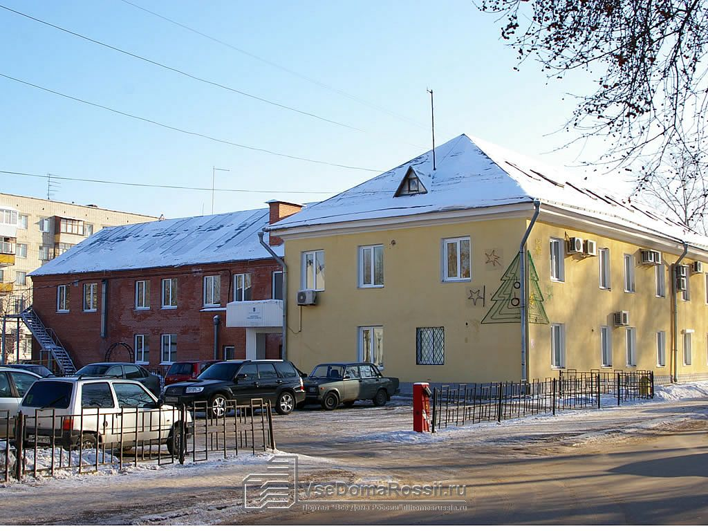
Администрация
городского округа Тольятти
ДЕПАРТАМЕНТ ГОРОДСКОГО ХОЗЯЙСТВА
О проекте бюджета на 2019 год

Slide 2
Цель и ресурсное обеспечение
Цель - Цель: Обеспечение реализации государственной и муниципальной политики в сфере городского хозяйства, направленной на обеспечение надежного, эффективного его функционирования и развития на территории городского округа Тольятти.
Ресурсное обеспечение
Бюджет городского округа Тольятти формируется с предельным дефицитом.
Департаменту городского хозяйства администрации доведен предельный объем бюджетных средств в сумме 634 506 тыс. руб. (54,6% от потребности)
Потребность в реализации поставленных перед Департаментом задач гораздо выше и на 2018 год составляет 1 162 863 тыс.руб.
2

Slide 3
МП «Охрана, защита и воспроизводство лесов, расположенных в границах городского округа Тольятти, на 2019-2023 годы»;
МП «Капитальный ремонт многоквартирных домов городского округа Тольятти на 2019-2023 годы»;
МП «Ремонт помещений, находящихся в муниципальной собственности городского округа Тольятти, на 2018-2022 годы»;
МП «Содержание и ремонт объектов и сетей инженерной инфраструктуры городского округа Тольятти на 2018 -2022 годы»;
МП "Тольятти - чистый город на 2015-2019 годы";
МП «Охрана окружающей среды на территории городского округа Тольятти на 2017-2021 годы»;
МП "Благоустройство территории городского округа Тольятти на 2015-2024 годы";
МП "Формирование современной городской среды на 2018-2022 годы";
МП «Формирование беспрепятственного доступа инвалидов и других маломобильных групп населения к объектам социальной инфраструктуры на территории городского округа Тольятти на 2014-2020 годы».
Разработаны следующие муниципальные программы:
3

Slide 4
МП «Охрана, защита и воспроизводство лесов, расположенных в границах городского округа Тольятти, на 2019-2023 годы»
В рамках доведенных бюджетных средств возможно реализовать только часть поставленных задач.
При этом, некоторые виды работ, в виду отсутствия финансирования не предусмотрены, в том числе:
- установка мусорных контейнеров, вывоз и утилизация мусора;
содержание лесных культур в дендропарке;
- содержание 3 противопожарных водоемов.
тыс. руб.
4

Slide 5
МП «Капитальный ремонт многоквартирных домов городского округа Тольятти
на 2019-2023 годы»
Финансирование не выделено, потребность составляет 37 187 тыс.руб.:
- ремонт внутридомовых инженерных систем электро, тепло, газо, водоснабжения, водоотведения, в том числе установка узлов управления и регулирования потребления ресурсов - 1318 тыс.руб. ;
- восстановление поврежденных конструктивных элементов МКД - 1 842 тыс.руб. ;
комплекс мероприятий по капитальному ремонту общего имущества многоквартирных домов (восстановление автоматизированных систем пожарной безопасности, средств пожаротушения, систем оповещения, дымоудаления, ограждающих конструктивных элементов) – 1840 тыс. руб.;
установка общедомовых приборов учета, в т.ч, сопутствующих работ по замене оборудования внутридомовых инженерных систем – 32 187 тыс. руб.
5

Slide 6
МП «Ремонт помещений, находящихся в муниципальной собственности городского округа Тольятти, на 2018-2022 годы»
В рамках доведенных бюджетных средств возможно реализовать только часть поставленных задач:
- замену бытового газоиспользующего оборудования - 688 тыс. руб. (43 газовые плиты и 5 газовых водонагревателей);
ремонт жилых помещений, находящихся в муниципальной собственности – 2 500 т.р. (9МКД).
тыс. руб.
Необходимо дополнительное финансирование:
на проведение ремонтных работ в жилых помещениях, и приведение их в нормативное состояние, отвечающего требованиям Правил и норм технической эксплуатации жилищного фонда, санитарно – гигиеническим и иным требованиям – 11 976 тыс. руб. расположенных по адресу: ул. Ворошилова, 55);
установку индивидуальных приборов учета в муниципальных жилых помещениях – 300 т.р. (80 шт. – ИПУ по ГВС и ХВС; 60 шт. ИПУ по электроэнергии)
6

Slide 7
МП «Содержание и ремонт объектов и сетей инженерной инфраструктуры городского округа Тольятти на 2018 -2022 годы»
Отсутствует финансирование:
монтаж дополнительных дождеприемников
плата за негативное воздействие на центральную систему водоотведения;
разработка концептуальных решений по системе ливневой канализации;
ремонт сетей ливневой канализации
тыс. руб.
7

Slide 8
МП "Тольятти - чистый город
на 2015-2019 годы"
Предусмотрено в малом объеме либо не предусмотрено финансирование:
на сбор, транспортирование и размещение отходов;
на удаление аварийно опасных, сухостойных и упавших деревьев;
на ликвидацию несанкционированных свалок;
на уход за зелеными насаждениями;
на ремонт покрытий проездов на территории муниципальных кладбищ.
выполнение работ в рамках муниципального задания МБУ "Зеленстрой" доведено 113 097 тыс. руб., потребность – 150 997 тыс.руб., на выполнение работ по содержанию территорий жилых кварталов Центрального района, озеленению и подготовке мест праздничных мероприятий;
содержание территорий общего пользования, комплексное содержание территорий жилых кварталов и объектов озеленения, за исключением придомовых территорий городского округа Тольятти доведено в рамках заключенного муниципального контракта 144 511 тыс. руб., дополнительная потребность 69142 т.р.;
тыс. руб.
8

Slide 9
МП «Охрана окружающей среды на территории городского округа Тольятти на 2017-2021 годы»
Не предусмотрено финансирование на:
- ликвидацию несанкционированных свалок на территории городского округа;
- организацию конференции с участием предприятий, учреждений, организаций городского округа Тольятти «Проблемы экологии городского округа Тольятти и пути их решения»
- предоставление информации о влиянии внешних источников шума на селитебную территорию
- предоставление информации о воздействии электромагнитных полей в селитебной территории
- обследование водных объектов (цепь Васильевских озер), расположенных на территории городского округа Тольятти для определения их статуса (озеро. Пруд. Обводненный карьер)
тыс. руб.
- разработку генеральной схемы очистки территории городского округа Тольятти (мероприятие предусмотрено на 2-х летний период)
- организацию системы видеонаблюдения в местах образования несанкционированных свалок
- обслуживание системы видеонаблюдения в местах образования несанкционированных свалок
9

Slide 10
МП "Благоустройство территории городского округа Тольятти на 2015-2024 годы".
МП "Формирование современной городской среды на 2018-2022 год"
Необходимо дополнительное финансирование:
На обеспечение комплексного благоустройства внутриквартальных территорий - 70 000 тыс. руб. (17 округов х 4.117 млн.руб.);
Реализация конкурса "Наш микрорайон" – 27 000 т.р.;
Поддержка государственных программ субъектов Российской Федерации и муниципальных программ формирования современной городской среды (ДВОРОВЫЕ ТЕРРИТОРИИ) – 10 000 т.р.
тыс. руб.
10

Slide 11
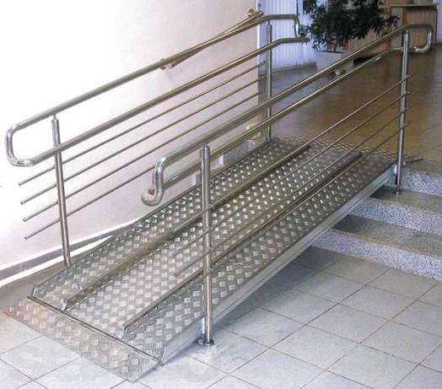
МП «Формирование беспрепятственного доступа инвалидов и других маломобильных групп населения к объектам социальной инфраструктуры на территории городского округа Тольятти на 2014 – 2020 годы»
Для создания условий доступности проживания инвалидам-колясочникам не предусмотрены средства в объеме 1 796 тыс.руб. на оборудование подъездов многоквартирных домов пандусами (поручнями).
11

Slide 12
Другие вопросы в области жилищно-коммунального хозяйства
- расходы на содержание и коммунальные услуги (по договорам ренты) на общую сумму 381 тыс. руб.;
- расходы на содержание и коммунальные услуги временно свободных нежилых помещений на общую сумму 9 491тыс. руб., потребность 9 714 тыс.руб.;
- расходы на содержание и коммунальные услуги временно свободных жилых помещений муниципального специализированного жилищного фонда, на общую сумму 1 131 тыс.руб.;
- расходы по сбору и доставке трупов в морг на сумму1 787 тыс.руб.;
12

Slide 13
БЛАГОДАРИМ
ЗА
ВНИМАНИЕ!

